Slide 1

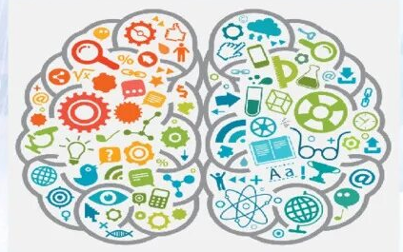
«Руки учат голову, затем поумневшая голова учит руки, а умелые руки снова способствуют развитию мозга»
Павлов И.П.
Мастер-класс для педагогов «Нейропсихологические игры
и упражнения в работе с детьми ЗПР дошкольного возраста»

Slide 2
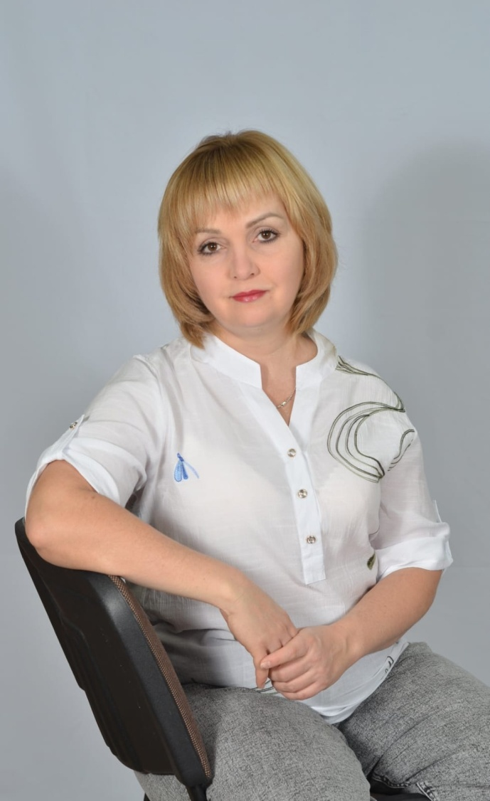
Твердохлебова
Ирина Яковлевна
Воспитатель высшей
квалификационной категории
МДОАУ «Детский сад№1» г.Орска

Slide 3
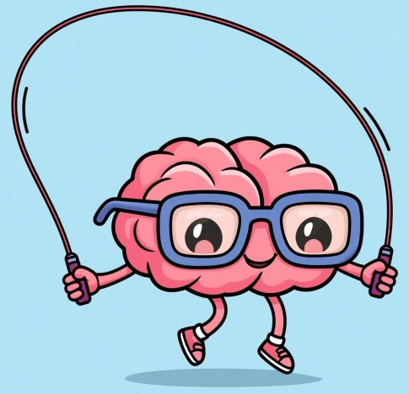
Цель: повышение уровня знаний педагогов по использованию нейроигр, применение которых возможно в образовательном процессе ДОУ
Задачи:
познакомить участников мастер-класса с эффективными нейроиграми, способствующими умственному и физическому развитию детей с ЗПР
вовлечь педагогов в совместную игровую деятельность, вызывая интерес к данной проблеме
активизировать самостоятельную работу педагогов, дать им возможность заимствовать элементы педагогического опыта для улучшения собственного
побуждать педагогов использовать в своей работе новые формы и методы работы, воспитывать положительный настрой и интерес к занятию

Slide 4
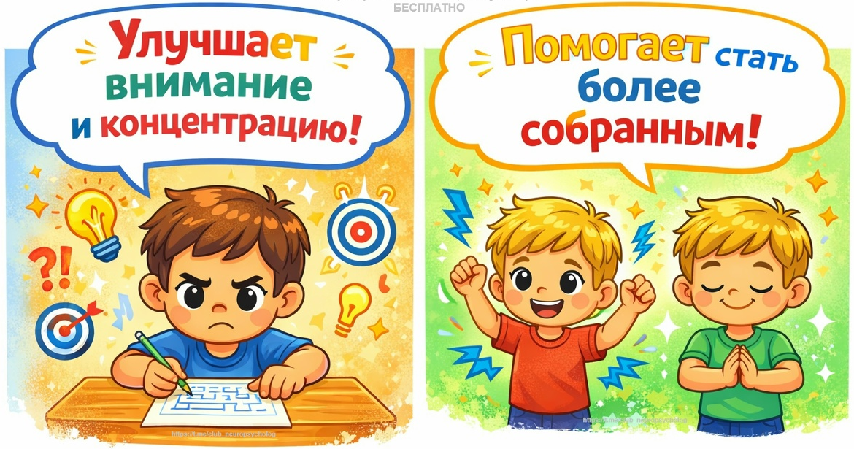
Нейроигры - эффективнейшая методика, позволяющая улучшить у ребенка память, внимание, речь, пространственные представления, мыслительную деятельность, мелкую и крупную моторику. Это инструмент, который сможет скорректировать психические дисфункции у детей, которые возникают, по мнению психологов, вследствие недостаточного развития межполушарных связей

Slide 5
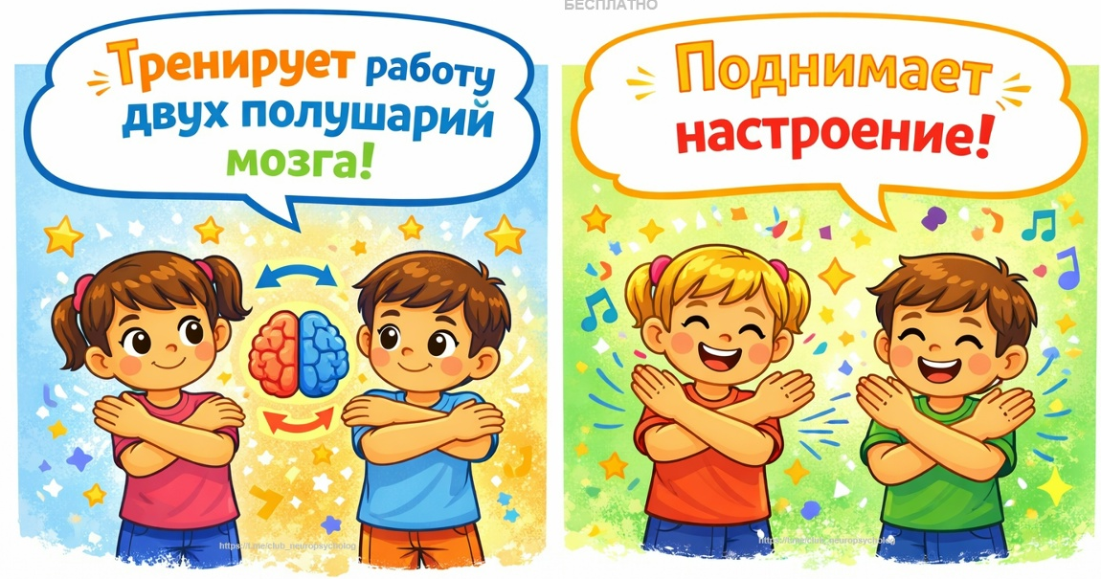
Межполушарное взаимодействие — это особый механизм, который объединяет левое и правое полушария мозга в единую, целостно работающую систему. Только при слаженной работе обоих полушарий возможно полноценное развитие многих познавательных процессов: восприятия, внимания, памяти, мышления, речи, координации движений. Именно поэтому развитие межполушарных связей является важным направлением в работе с детьми дошкольного и младшего школьного возраста

Slide 6
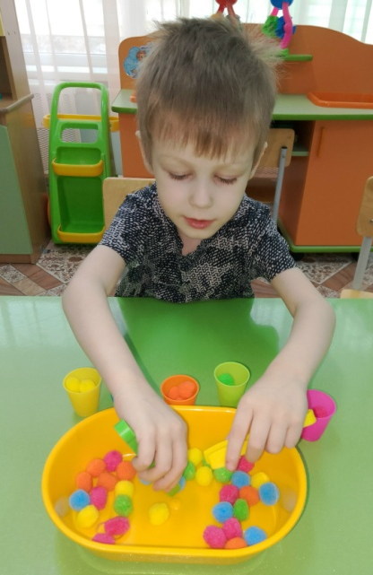
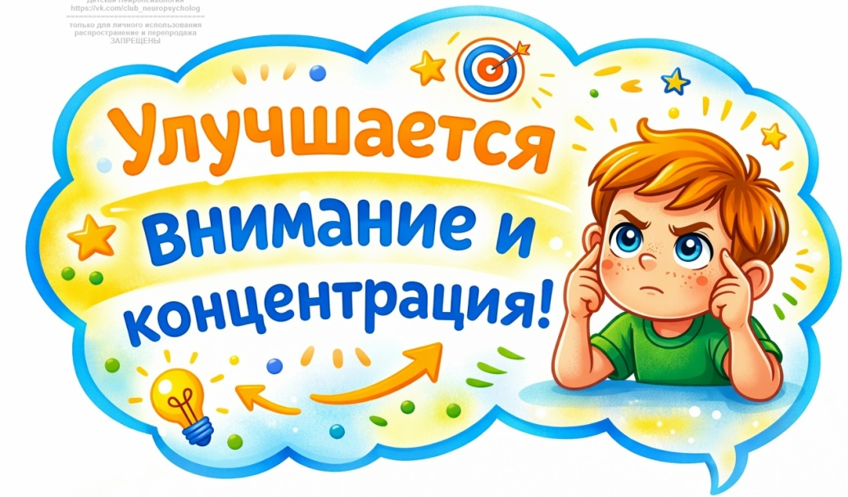
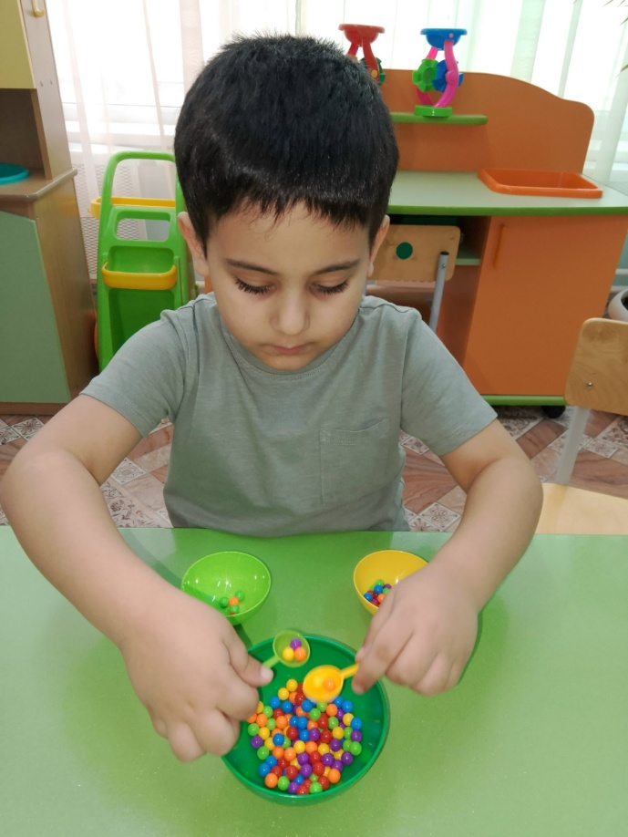
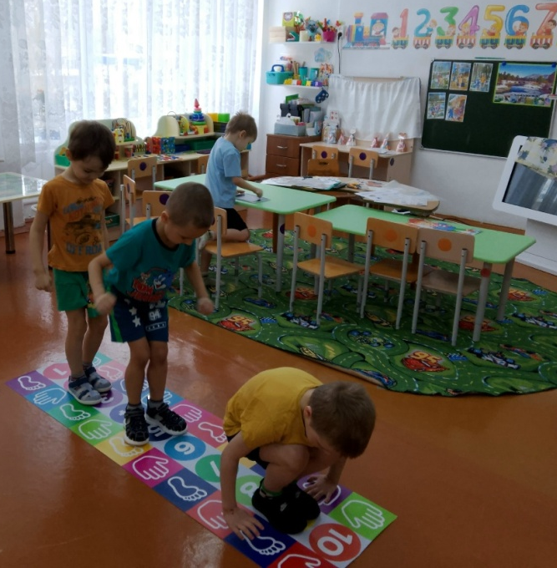
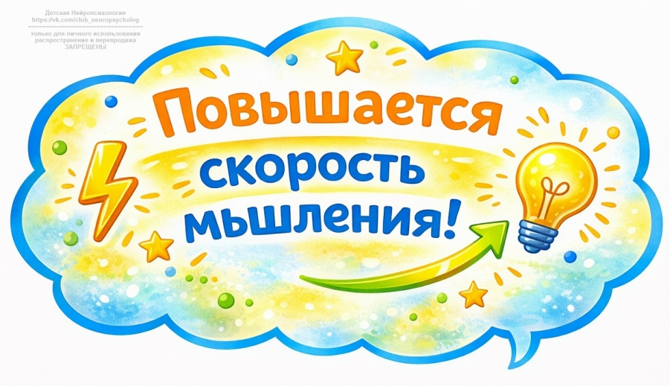

Slide 7
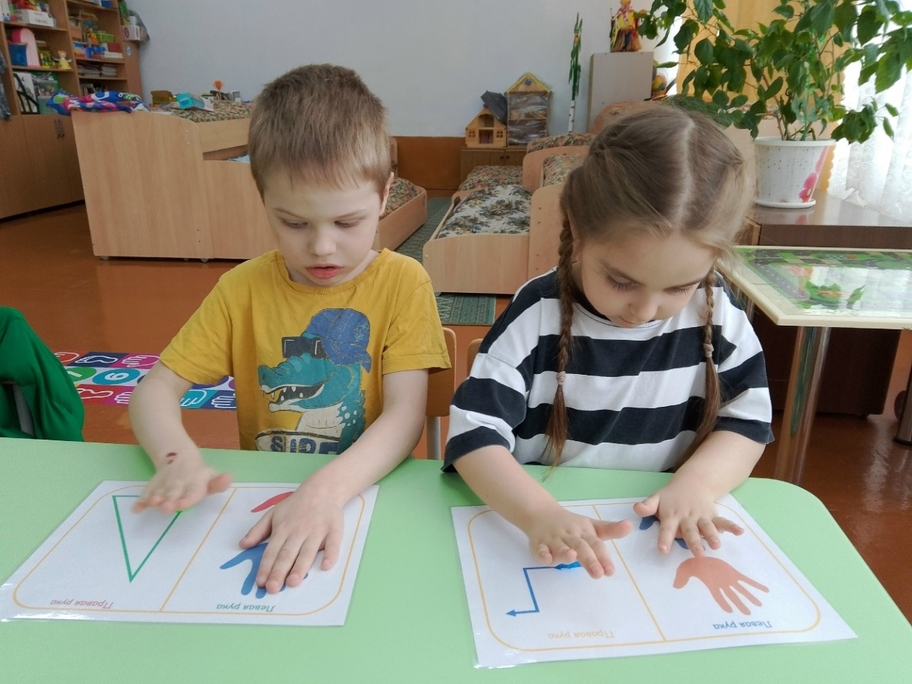

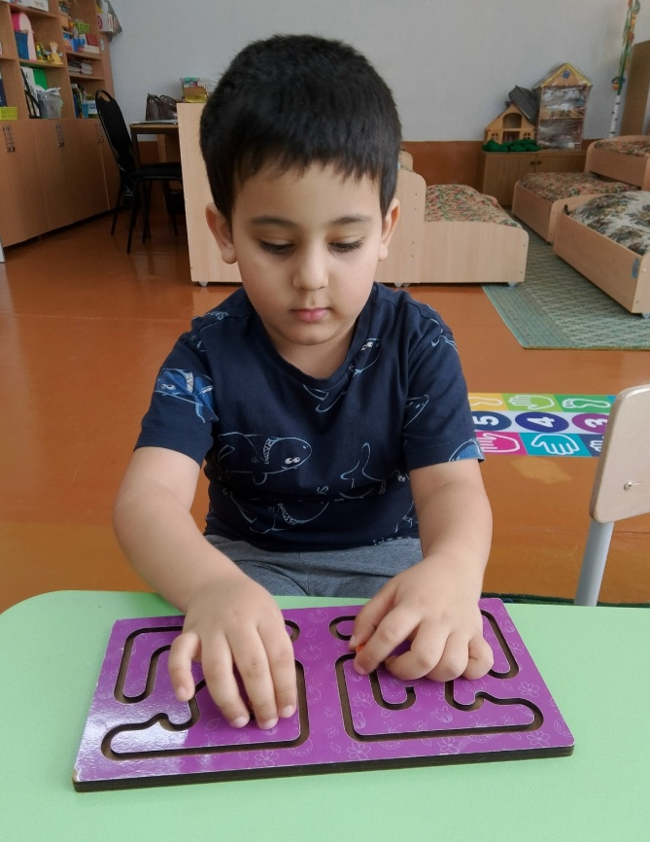
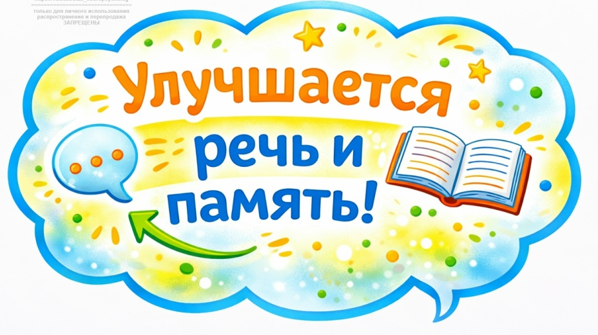

Slide 8
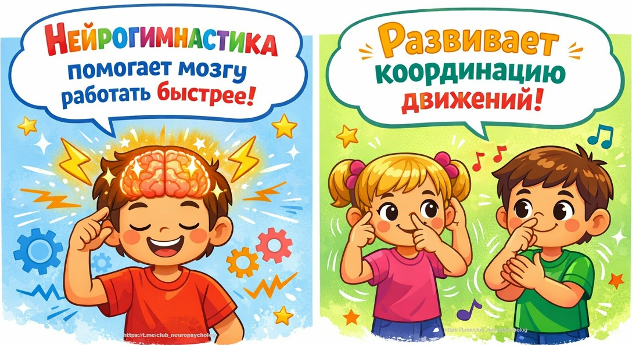
Кинезиология — это наука о движении, которая относится к здоровьесберегающим технологиям. Её практические приёмы направлены на улучшение взаимодействия полушарий мозга через двигательную активность. Использование кинезиологических упражнений позволяет укреплять здоровье ребёнка, снижать усталость и утомляемость, уменьшать раздражительность, улучшать психоэмоциональное состояние, повышать умственную работоспособность, активизировать познавательную деятельность и создавать благоприятные условия для обучения

Slide 9
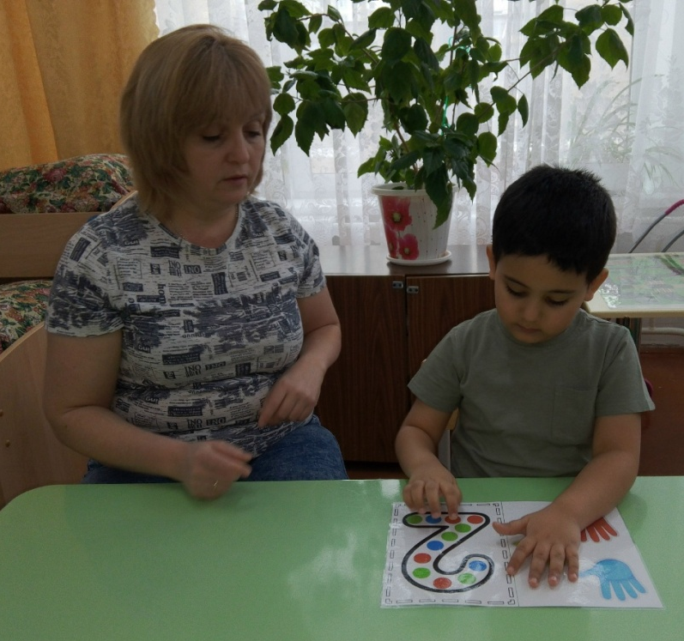
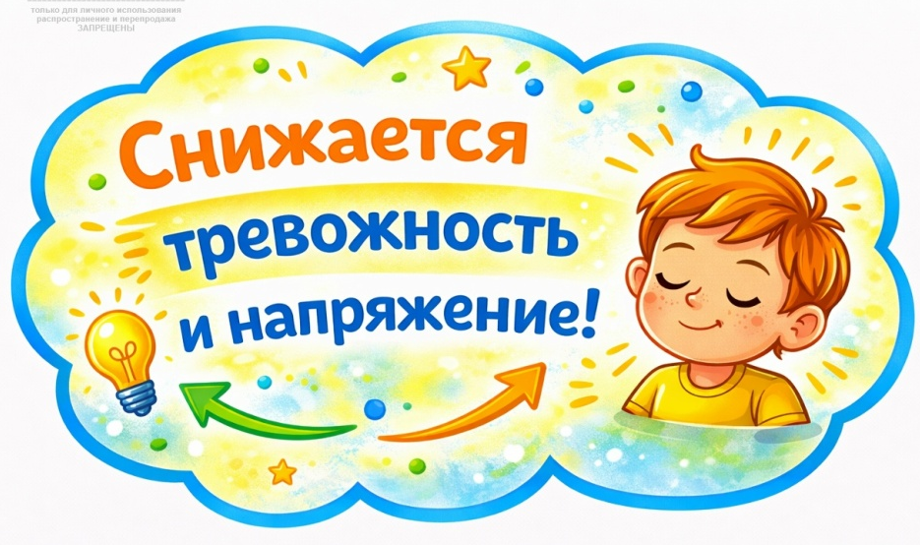
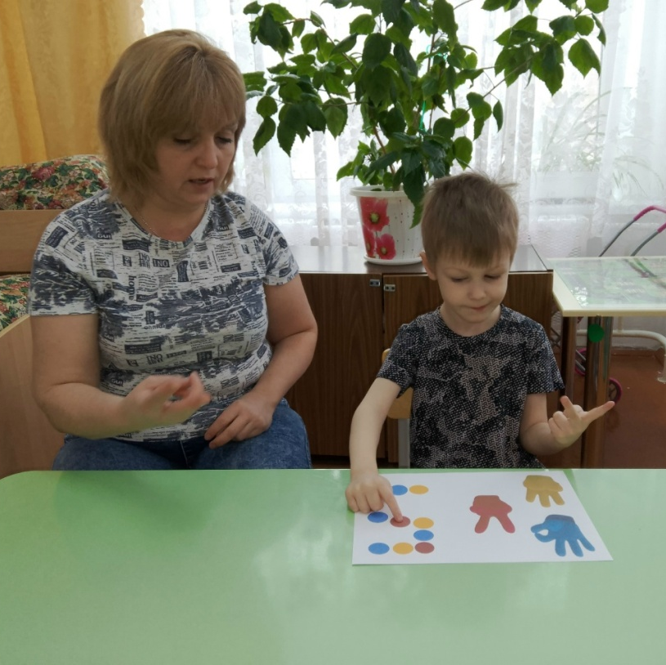
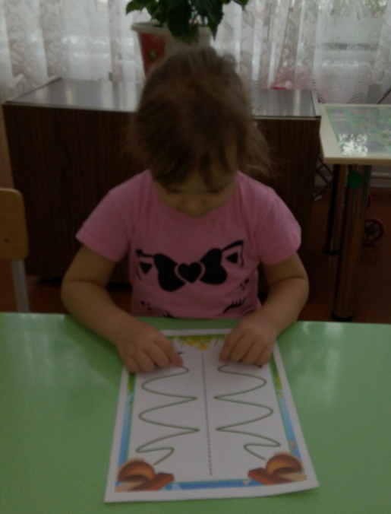

Slide 10
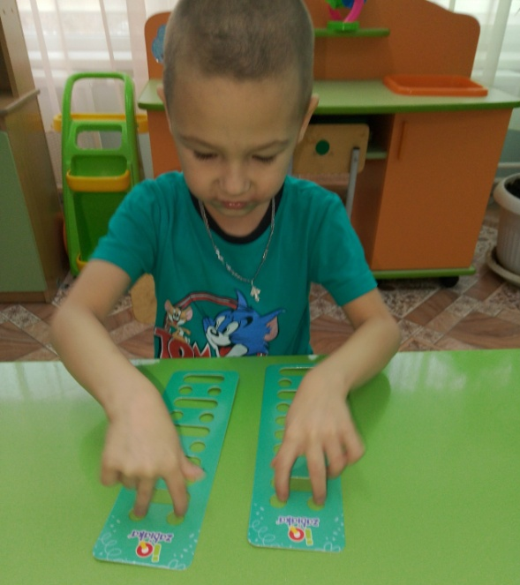
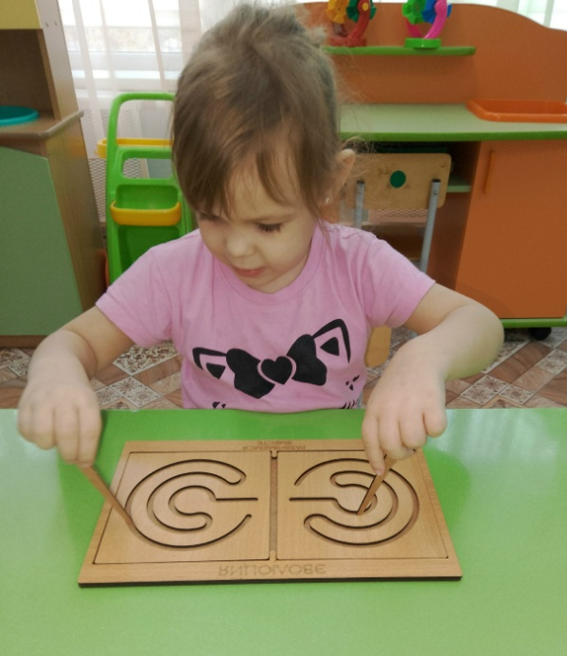

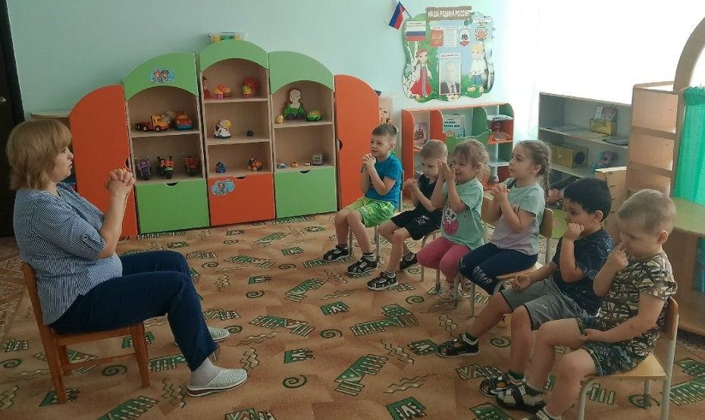
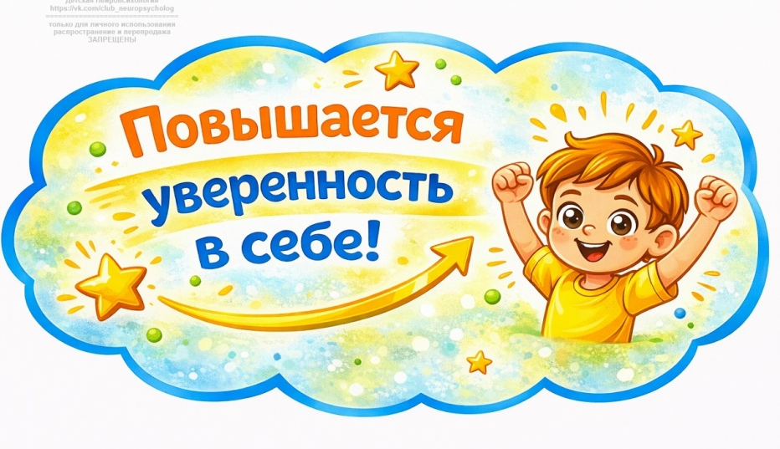
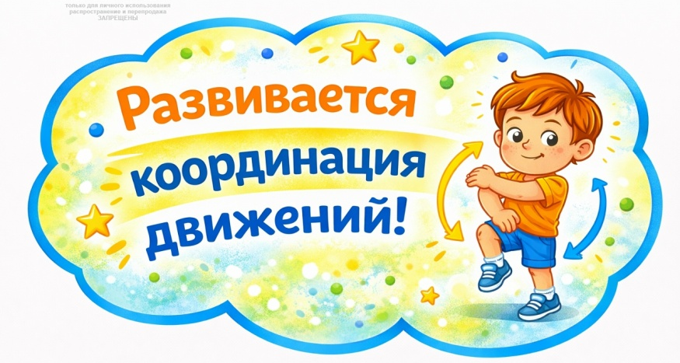

Slide 11
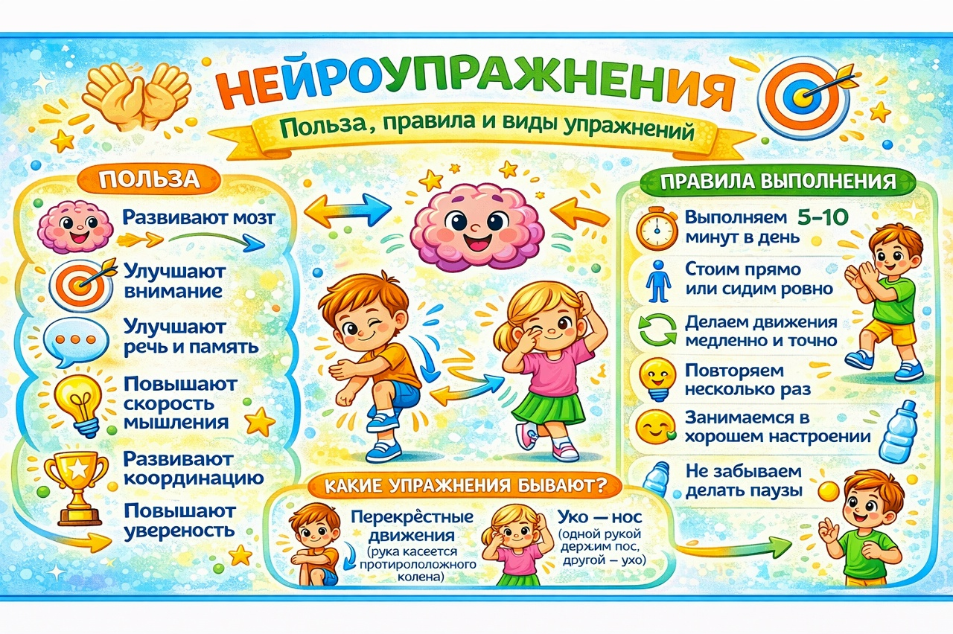

Slide 12
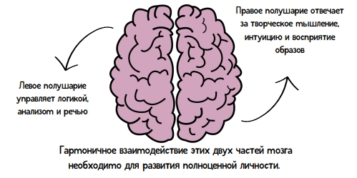
Нейроигры являются доступным и эффективным средством, которое помогает создавать новые нейронные связи и тем самым улучшать работу головного мозга, отвечающего за развитие психических процессов и интеллектуальных способностей. Их ценность заключается ещё и в том, что они сочетают в себе развитие, коррекцию, двигательную активность и эмоциональную вовлечённость ребёнка
Известно, что правое полушарие мозга в большей степени связано с образным восприятием, творческим мышлением, интуицией, эмоциональностью. Люди с более выраженной активностью правого полушария чаще проявляют чувствительность, воображение, нестандартность мышления. Левое полушарие, в свою очередь, отвечает за логику, анализ, последовательность, речь, умение рассуждать и делать выводы. Его ведущая роль обычно говорит о более развитых аналитических способностях

Slide 13
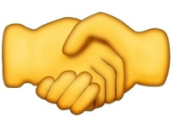
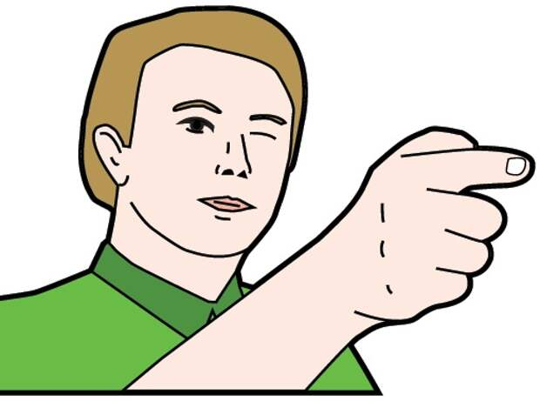

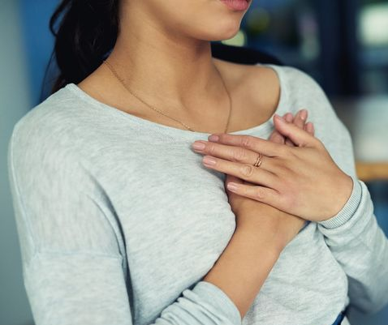
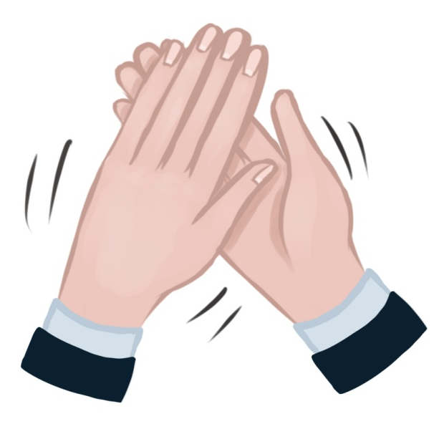
ТЕСТ
1
2
3
4

Slide 14
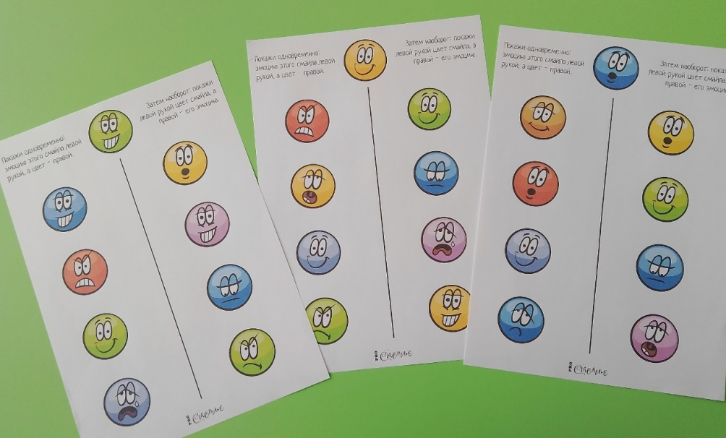
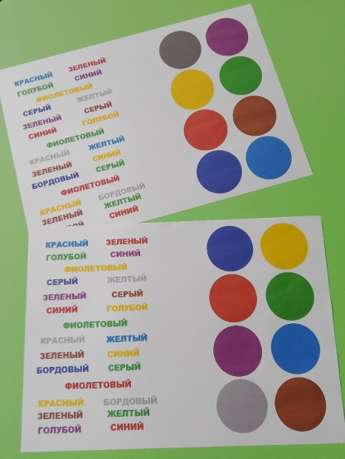
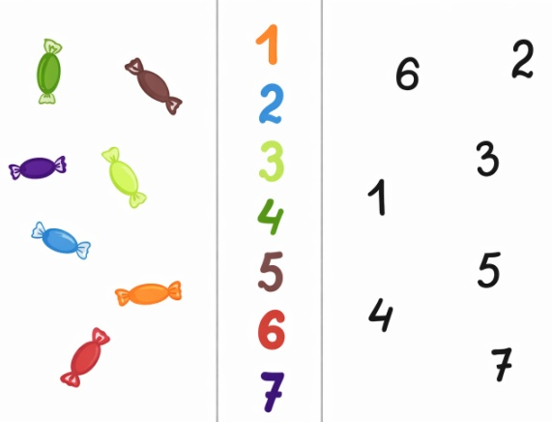
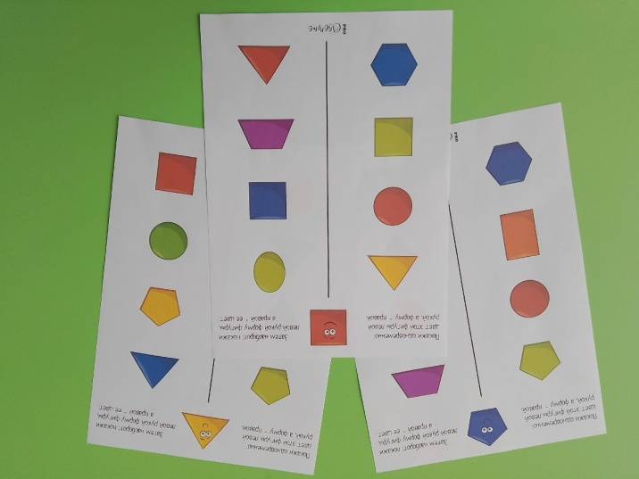
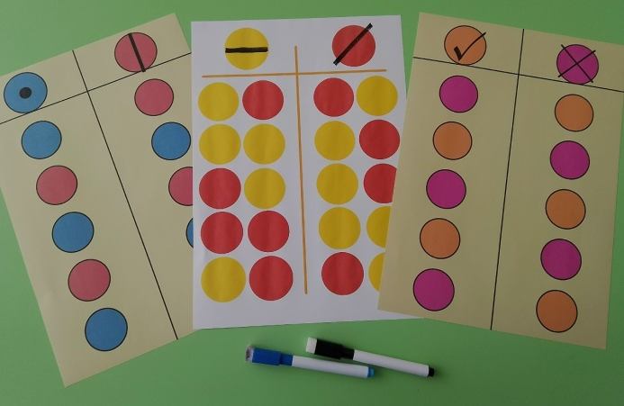
Давайте поиграем

Slide 15
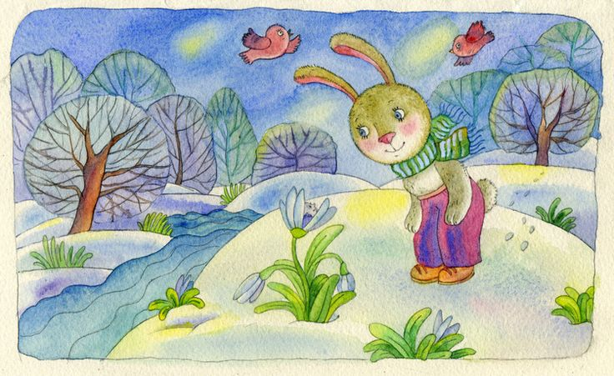
Кинезиологическая сказка
«Как зайчонок разбудил семечко весны»

Slide 16


Slide 17
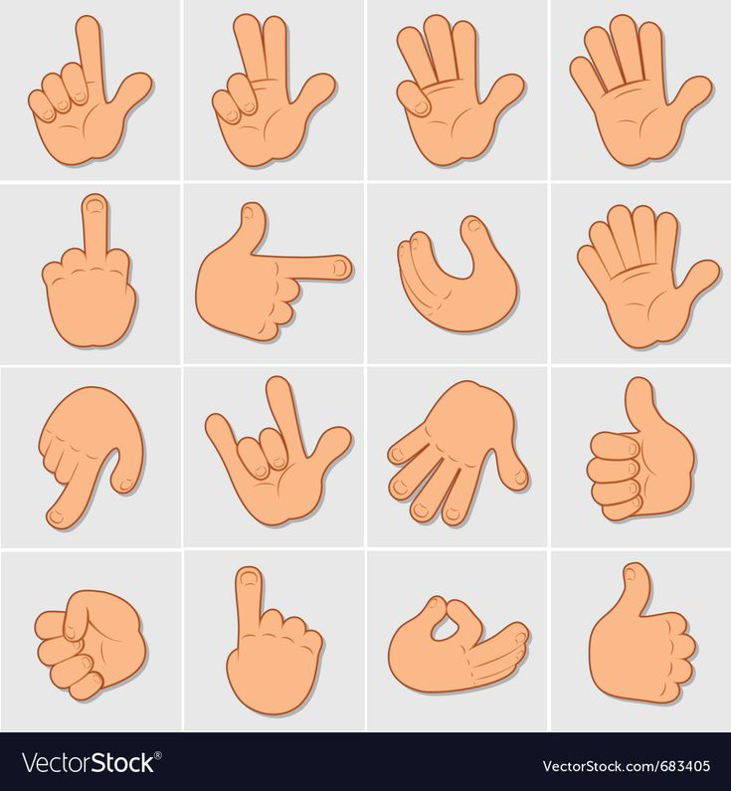

Slide 18
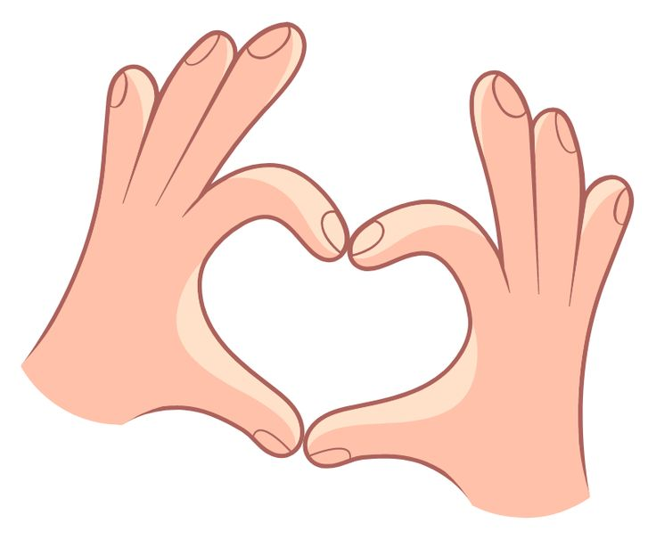
Спасибо за внимание!

